Slide 1


Präsentationen mit Gamma.app: Anwendungsformen, Nutzungsbedingungen & Arbeitsweise
Eine effektive Arbeitshilfe für visuelle Kommunikation für Präsentatoren zu jedem Themenbereich.

Slide 2

Was ist Gamma?
Gamma ist eine revolutionäre KI-gestützte Plattform, die es ermöglicht:
Präsentationen, Dokumente und Webseiten ohne Design- oder Programmierkenntnisse zu erstellen
Inhalte schnell und inspirierend zu gestalten und zu teilen
Professionelle Ergebnisse in einem Bruchteil der Zeit zu erzielen

Slide 3

Anwendungsformen von Gamma
Präsentationen
Dokumente
Webseiten
Dynamische, interaktive Inhalte ohne die Begrenzungen klassischer Folien. Ideal für Pitches, Meetings und Konferenzen.
Visuelle Langform-Inhalte mit flexiblen Layouts für Berichte, Whitepapers und Dokumentationen.
Mobile-freundliche, ansprechende Microsites in Sekunden erstellt -
perfekt für Produktvorstellungen und Kampagnen.

Slide 4





Nutzererlebnis & Funktionen
KI-Unterstützung
Texterstellung und -optimierung direkt im Editor mit intelligenten Vorschlägen
Medienintegration
Einfaches Drag & Drop von Bildern, Videos, GIFs und Diagrammen
Professionelles Design
Vielfältige Vorlagen für schnellen Start und konsistentes Erscheinungsbild
Kollaboration
Echtzeit-Zusammenarbeit und strukturierte Kommentarfunktion

Slide 5
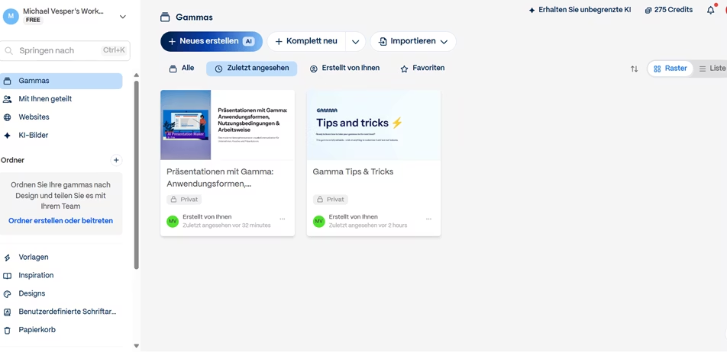
Selbsterklärende Nutzeroberfläche

Slide 6
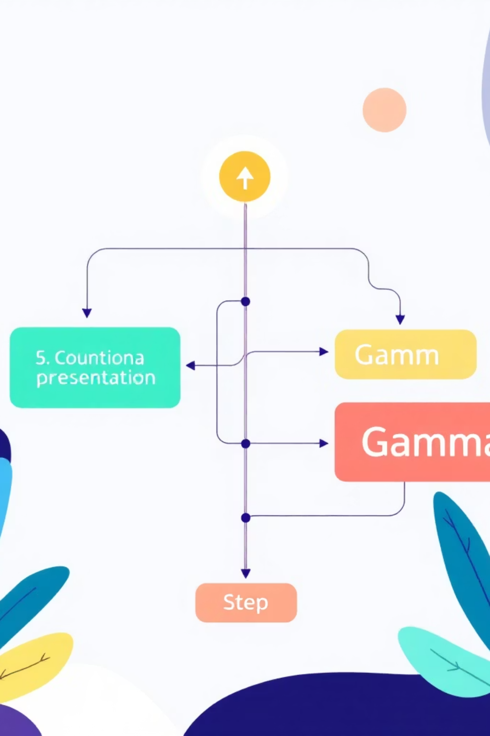




Arbeitsweise: So entsteht eine Gamma-Präsentation
Inhalte erstellen
Direkte Eingabe in "Cards" oder Nutzung von KI-Textvorschlägen, Texte in den Karten anpassen
Medien einbinden
Flexibles Anordnen von Bildern und Videos per Drag & DropAuswahl aus Gamma- Angebot , Web-Suche, KI-Generierung oder Herunterladen eigener Bilder und Grafiken
Layout optimieren
Automatische Anpassung für optimale Lesbarkeit auf allen Geräten
Teilen & Exportieren
Als PDF, PowerPoint oder per Link mit optionalem Passwortschutz

Slide 7

Vorteile gegenüber klassischen Tools
Flexible Gestaltung
Analytische Einsichten
Keine starren Folienformate – freiere und dynamischere Präsentationsgestaltung
Eingebaute Analysefunktionen zur Erfolgsmessung der Präsentation
Zeitsparend
Geräteübergreifend
10x schnellere Erstellung laut Nutzerberichten durch KI-Unterstützung
Mobile-optimierte Darstellung auf allen Endgeräten ohne Qualitätsverlust

Slide 8

Nutzungsbedingungen – Wichtige Punkte
Registrierung
Abonnements
Nutzung erst ab Volljährigkeit erlaubt
Automatische Verlängerung
Gültige E-Mail-Adresse erforderlich
Kündigung jederzeit möglich
Free Version mit begrenztem Umfang/ Pro Version ab 8 € pro Monat/Nutzer
Daten & Rechte
Streitfälle
Datenschutz hat Priorität
Vorrangig durch Schiedsverfahren
Rechte an Inhalten beim Nutzer
Arbitration nach US-Recht
Es wird empfohlen, die vollständigen Nutzungsbedingungen vor der Registrierung zu lesen.

Slide 9

Rechtliche Rahmenbedingungen im Überblick
Plattformnutzung unterliegt kalifornischem Recht
Die DGVO wird nicht eingehalten (keine vertraulichen oder dem Datenschutz unterliegenden Inhalte dürfen eingegeben werden)
Keine Haftung für Inhalte Dritter oder externe Links
Verpflichtung zur Einhaltung gesetzlicher Bestimmungen
Verbot der Verbreitung rechtswidriger Inhalte
Passwortschutz und Zugriffskontrolle für sensible Dateien verfügbar
Datensicherheit durch moderne Verschlüsselungstechnologien

Slide 10
Praxisbeispiel: Nutzerstimmen
"Gamma spart mir 10x Zeit gegenüber PowerPoint. Die KI-Funktionen sind ein echter Game-Changer für meine Pitch-Decks."
Sowohl bei der Strukturierung als auch bei schematischen Aufbereitung von Informationen leistet Gamma gut Vorarbeit.
Ich konnte mit meinen Notizen innerhalb von einer Stunde eine Präsentation erstellen, die kurzfristig benötigt wurde.
Michael, CEO GUT
Beate, Art Director
— John, CEO Stotles
Die Präsentation wird je besser, je genauer die inhaltlichen Vorgaben sind. Es empfiehlt sich, den Inhalt nicht frei generieren zu lassen.
— Ann Marie, Produktdirektorin

